Slide 1

둘째 마당 – CH2. 레이아웃과 기본 위젯 사용하기
4.
기본 위젯들

Slide 2
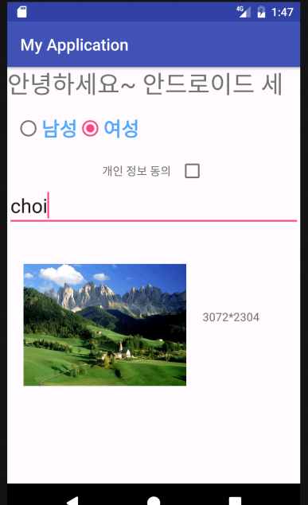
기본 위젯
① TextView
② RadioButton
③ CheckBox
④ InputBox
⑤ ImageView
7. 기본 위젯들

Slide 3
기본 위젯 – 텍스트뷰의 속성
텍스트 뷰
- text : 텍스트 뷰에 보이는 문자열을 설정할 수 있음
- textColor : 텍스트뷰에서 표시하는 문자열의 색상을 설정함
: 색상 설정은 "#AARRGGBB" 포맷을 일반적으로 사용(Alpha, Red, Green, Blue)
: 투명도를 나타내는 Alpha(색상만 표현할 때 - "FF", 투명 - “00“, 반투명 - "88”)
- textSize : 텍스트뷰에서 표시하는 문자열의 크기를 설정함 ("dp"나 “sp" 또는 "px" 등의 단위 값을 사용함)
- textStyle : 텍스트뷰에서 표시하는 문자열의 스타일 속성을 설정함
("normal", "bold", "italic" 등의 값을 지정할 수 있음)
- typeFace : 텍스트뷰에서 표시하는 문자열의 폰트를 설정함 ("normal", "sans", "serif", "monospace")
- maxLines="1" : 텍스트뷰에서 표시하는 문자열이 한 줄로만 표시되도록 설정함
- ellipsize : none, start, middle, end 문자열의 어디를 잘라서 보여줄지 결정
- lineSpacingMultiplier : 줄간격을 배수로 설정할 때 사용
- lineSpacingExtra : 줄간격을 여유값 설정
- autolink : 문자열에 들어 있는 링크 정보를 자동으로 찾아 링크
7. 기본 위젯들

Slide 4
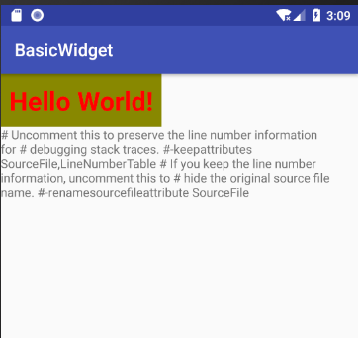
기본 위젯 – 텍스트뷰의 속성 사용
<LinearLayout xmlns:android="http://schemas.android.com/apk/res/android"
android:orientation="vertical"
android:layout_width=“match_parent"
android:layout_height=“match_parent"
>
<TextView
android:id="@+id/TextView"
android:layout_width="wrap_content"
android:layout_height="wrap_content"
android:background= "#ff000055"
android:padding=“10dp"
android:text=“Hello World“
android:textSize= “30sp"
android:textStyle= "bold"
android:textColor= "#88ff8888"
/>
</LinearLayout>
1
배경색 설정
2
크기 설정
3
스타일 설정
<TextView
android:layout_width=“match_parent"
android:layout_height="wrap_content"
android:text=“@string/long_text"
android:maxLines=“3“
android:ellipsize=“end“
android:lineSpacingExtra=“4dp“/>
색상 설정
4
최대 줄 설정
말줄임표
5
줄바꾸기 \n
7. 기본 위젯들

Slide 5
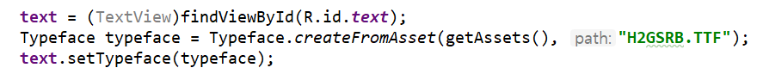
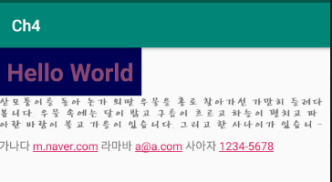


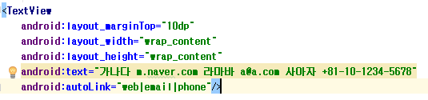
기본 위젯 – 텍스트뷰의 속성 사용
개발자 임의의 폰트 적용 방법
- 폰트파일(ttf)을 assets폴더에 복사한 후 코드에서 setTypeFace()함수 이용
TextView text=(TextView)findViewById(R.id.text_font);
Typeface typeface = Typeface.createFromAsset(getAssets(), “xmax.ttf”);
text.setTypeface(typeface);
개발자 임의의 폰트 적용 방법(api 26부터)
- 폰트폴더에 파일(ttf)을 복사한 후 사용
xml에서
자바코드에서
폰트파일명은 소문자로~
autoLink
7. 기본 위젯들

Slide 6
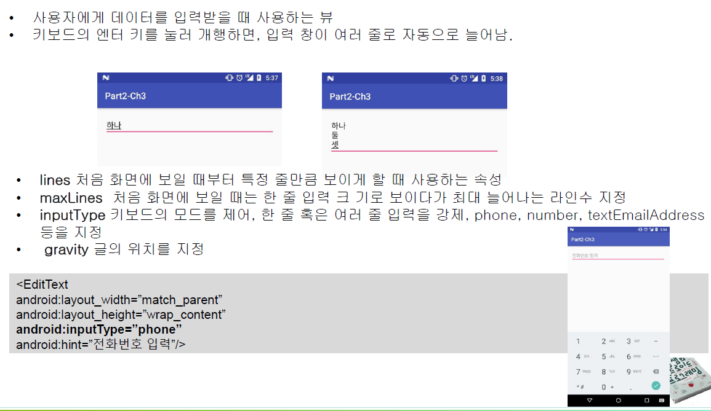
기본위젯 – EditText

Slide 7
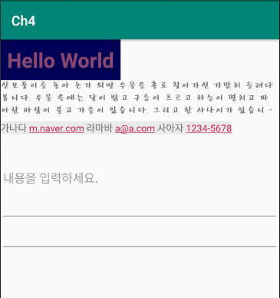
기본 위젯 – 입력상자의 속성 사용
<EditText
android:id="@+id/editText1"
android:layout_width=“match_parent"
android:layout_height="wrap_content"
android:textSize="18sp“
android:maxLines=“5”
android:lines=“5"
android:inputType= “textCapCharacters|textMultiLine“
android:hint= “내용을 입력하세요."
>
</EditText>
<EditText>
android:layout_width=“match_parent"
android:layout_height="wrap_content"
android:gravity=“center"
android:inputType=“text"
</EditText>
</LinearLayout>
처음화면에 표시되는 라인수
대문자입력
한줄입력
number, textEmailAddress, textPassword 등 해보기
7. 기본 위젯들

Slide 8
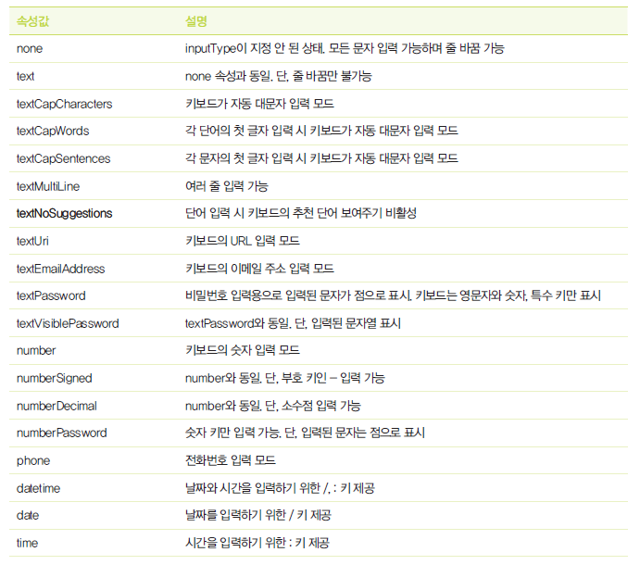
EditText inputType속성
singleLine=“true”
Deprecated되고 inputtype으로 일원화됨.
number, phone, textEmailAddress도 한줄만 입력할수 있음

Slide 9
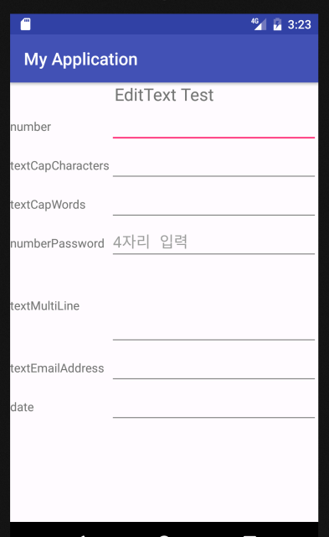
EditText

Slide 10
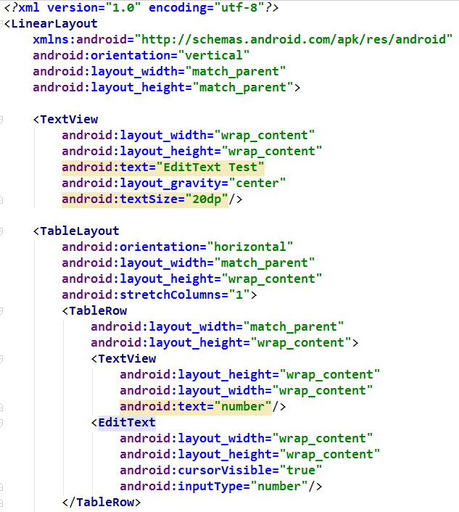
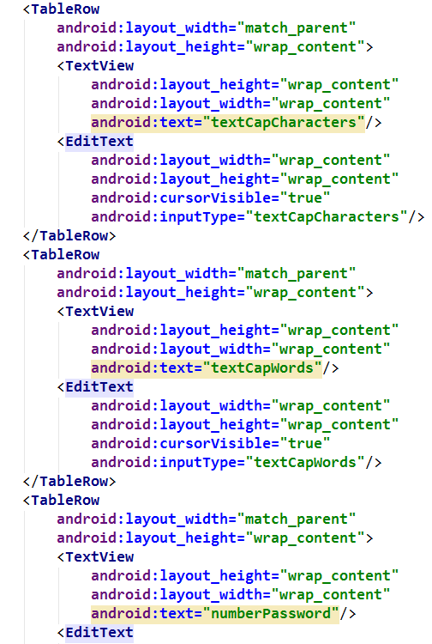
EditText

Slide 11
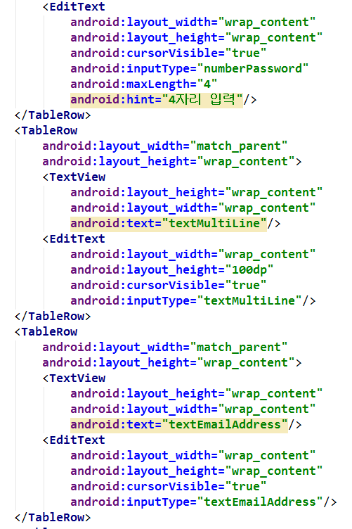
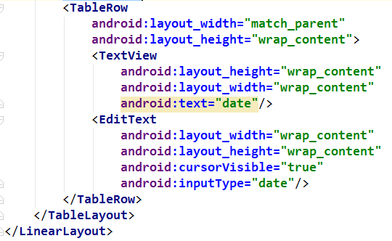

Slide 12
텍스트뷰와 입력상자의 기능들
속성 | 설명
커서 | selectAllOnFocus 포커스를 받을 때 문자열 전체가 선택 cursorVisible=“false” 커서 안보임
대소문자표시 | characters, words, sentences 등
힌트표시 | hint 어떤 내용을 입력하라고 안내문으로 알려주고 싶을 때
편집가능 | editable = false 문자열 편집 불가능
문자열변경처리 | 입력된 문자를 확인할때 getText()메소드 사용 이 메소드가 리턴하는 것은 Editable 객체인데 이 객체의 toString()메소드를 이용하면 일반 String 타입의 문자열 확인

Slide 13
텍스트뷰와 입력상자의 기능들
문자열이 사용자의 입력에 의해 바뀔 때마다 확인하는 기능을 넣고 싶다면 TextChangedListener를 사용
[Reference]
public void addTextChangedListener(TextWatcher watcher)
- TextWatcher 객체는 텍스트가 변경될 때마다 발생하는 이벤트를 처리
- TextWatcher 인터페이스에는 다음과 같은 메소드들이 정의
[Reference]
public void beforeTextChanged(CharSequence s, int start, int count, int after)
public void afterTextChanged(Editable s)
public void onTextChaned(CharSequence s, int start, int before, int count)

Slide 14
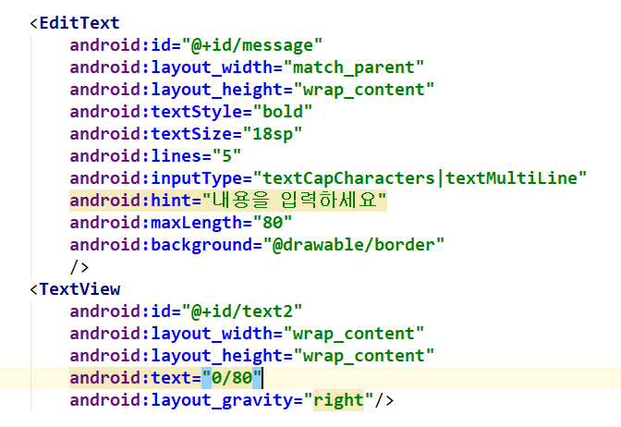
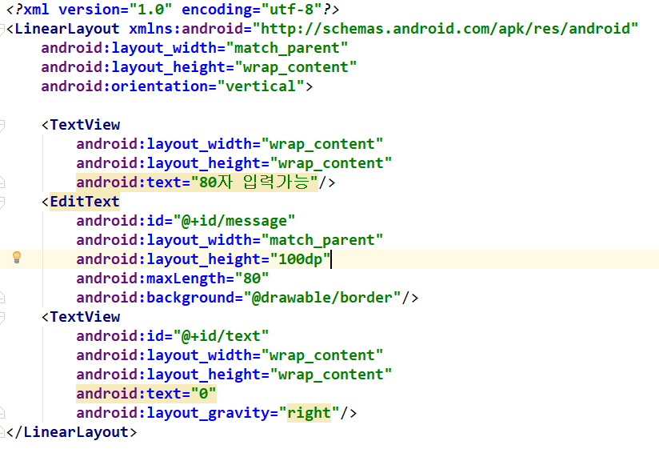
TextChangedListener

Slide 15
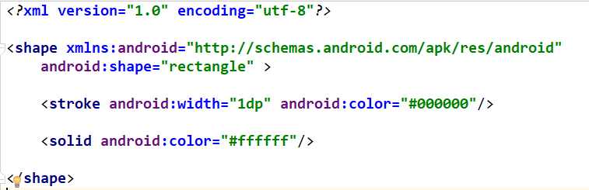
/drawable/border.xml

Slide 16
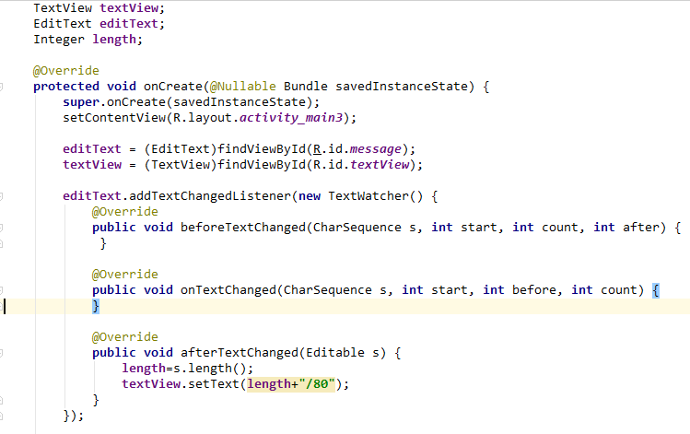

Slide 17
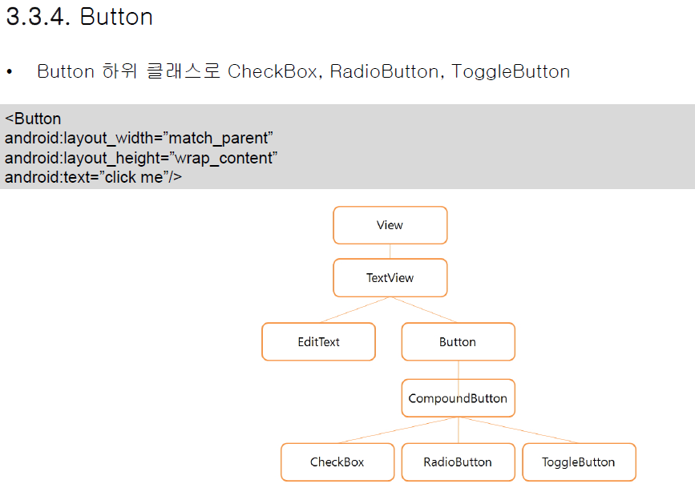
기본위젯 - 버튼

Slide 18
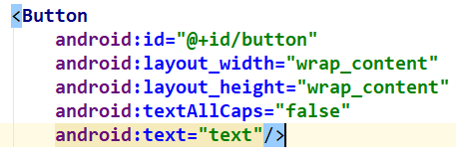
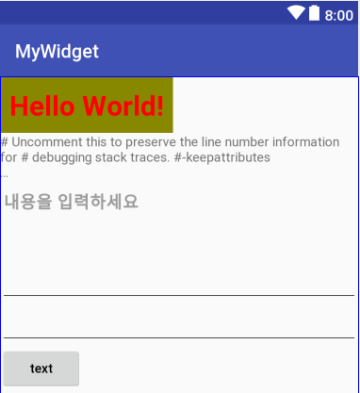
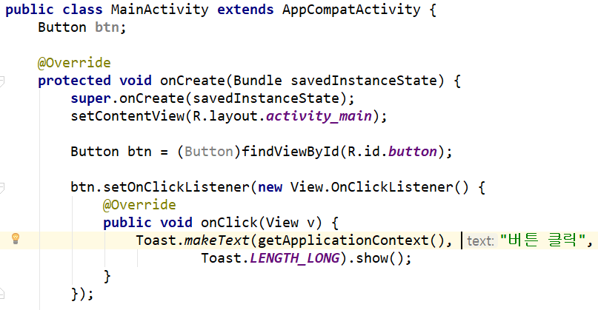
기본위젯 - 버튼

Slide 19
버튼을 클릭(이벤트)했을 때 어떤 일이 일어날까요?
설정 ~했을때 클릭 듣고 있다.
set On Click Listener
=> 언제 클릭하는지 듣고 있도록 설정한다.
버튼
라디오버튼
체크박스
등등
이벤트 핸들러
이벤트객체
처리 메서드
클릭
Button1.setOnClickListener(new OnClickListener() {
public void onClick(View v) {
}
}
콜백메서드 : 컴퓨터가 자동으로
호출해 주는 메서드

Slide 20
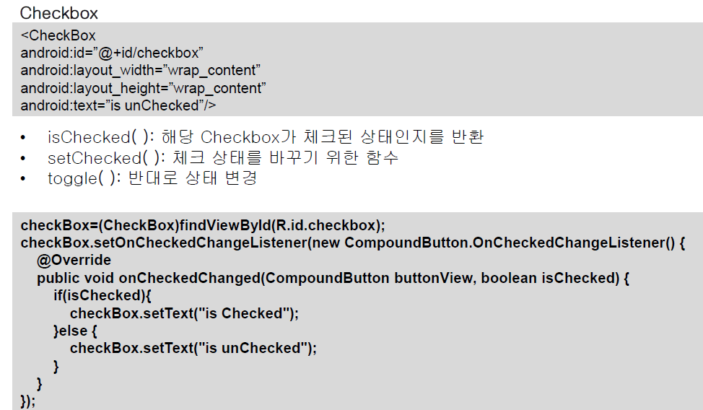
기본위젯 CheckBox

Slide 21
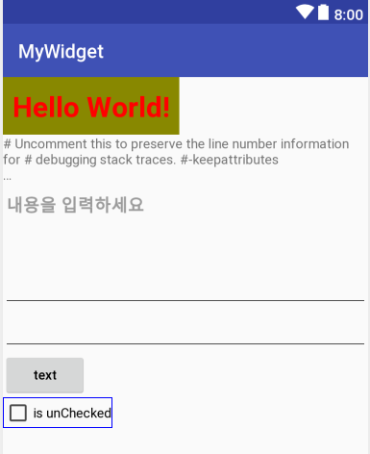
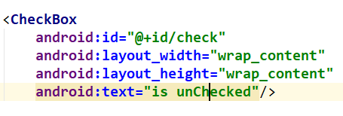
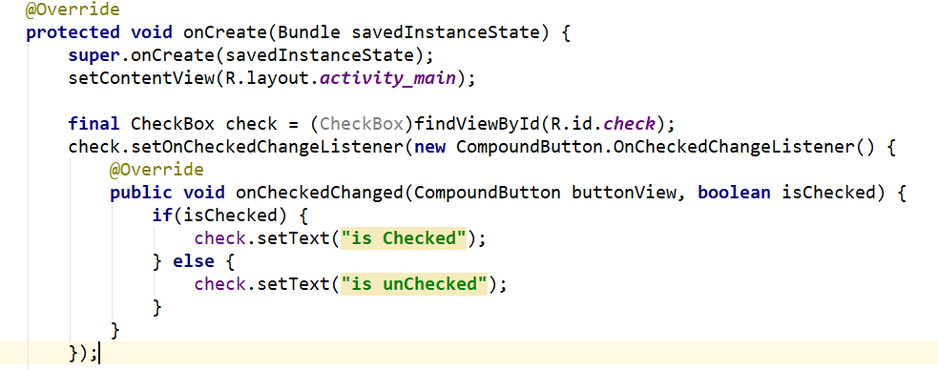
기본위젯 - 체크박스

Slide 22
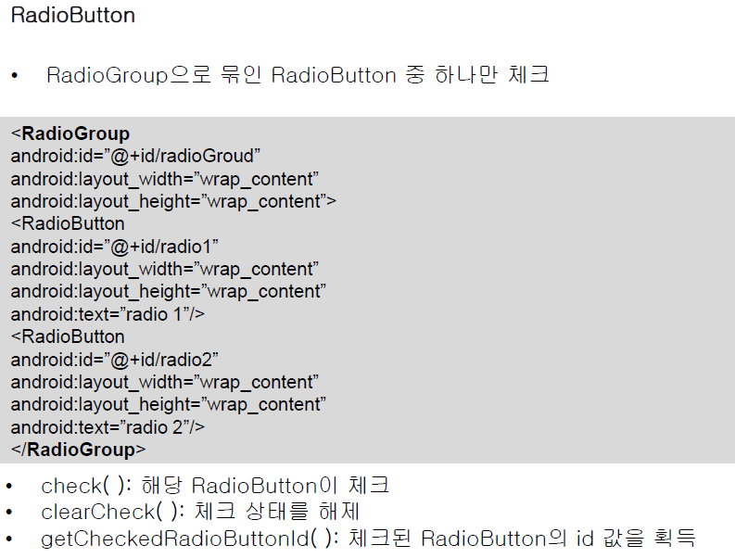
기본위젯 - RadioButton

Slide 23
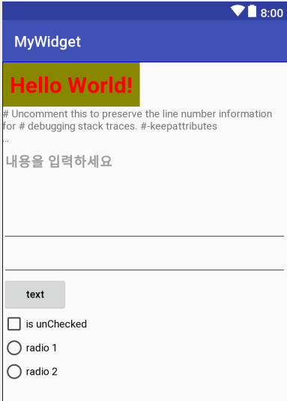
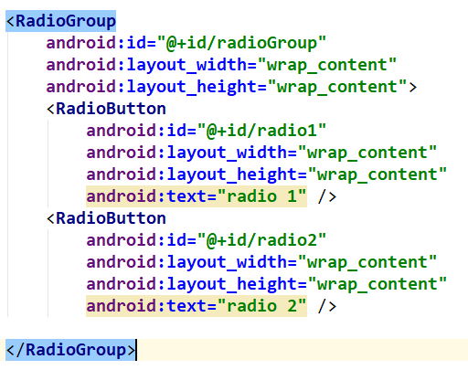
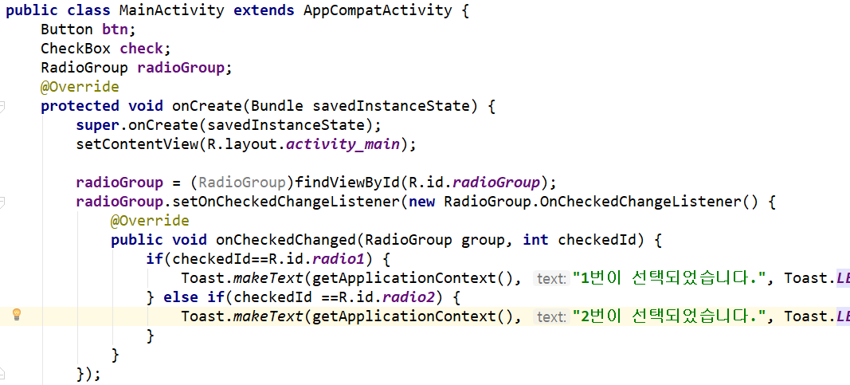
기본위젯 - 라디오버튼

Slide 24
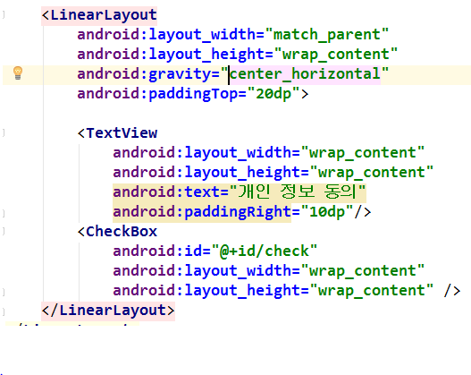
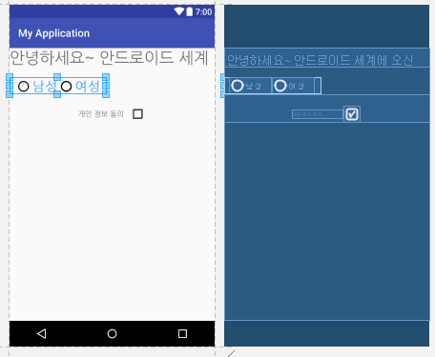
기본 위젯 – CheckBox, RadioButton 예제
추가 android:onClick="onCheckClicked
7. 기본 위젯들

Slide 25
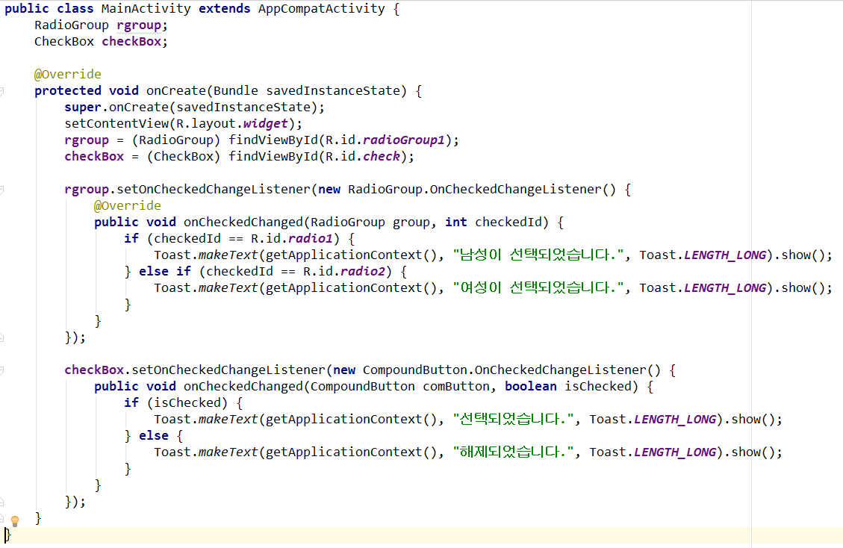
기본 위젯 – 버튼의 속성 사용 (계속)
7. 기본 위젯들

Slide 26
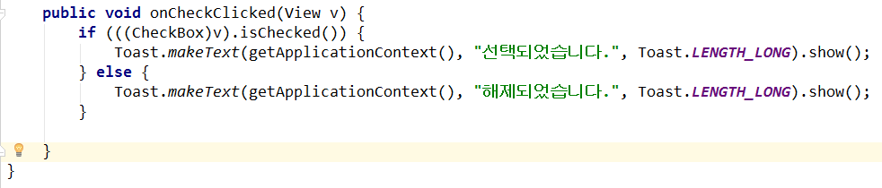
CheckBox

Slide 27
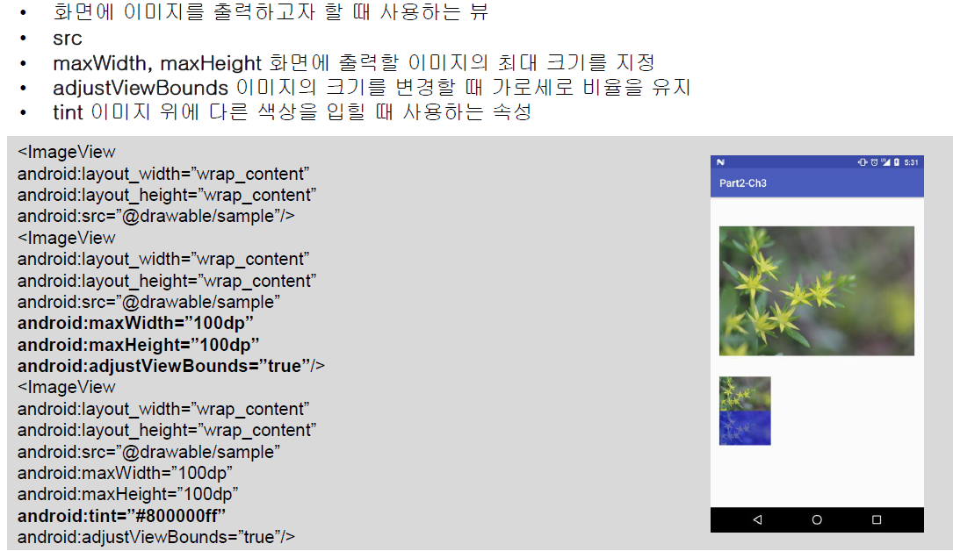
기본위젯 - ImageView

Slide 28
기본 위젯 – 이미지뷰의 속성 사용
속성 | 설명
src | 원본 이미지 설정
maxWidth, maxHeight | 이미지가 보일 최대 크기 설정
tint | 이미지뷰에 보이는 이미지 위에 색상을 적용하고 싶을 때 사용
scaleType | 이미지가 원본 이미지의 크기와 다르게 화면에 보이는 경우 확대/축소를 어떤 방식으로 적용할 것인지 설정 (fitXY, centerCrop, centerInside 등)

Slide 29
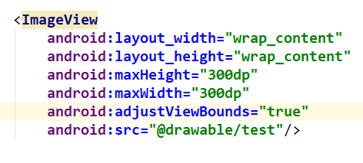
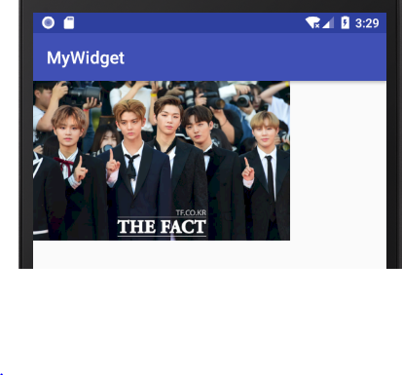
ImageView (계속)

Slide 30
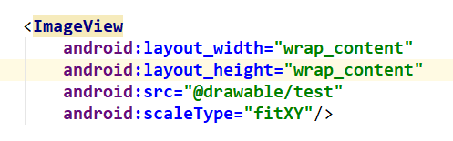
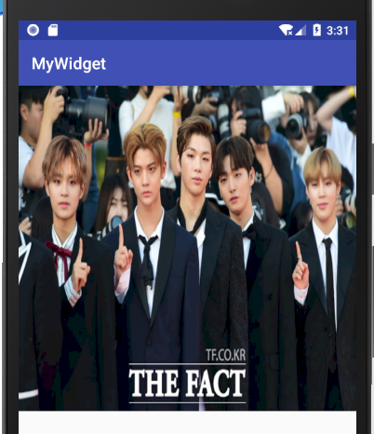
ImageView(계속)

Slide 31
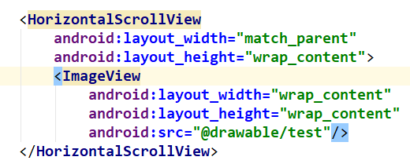
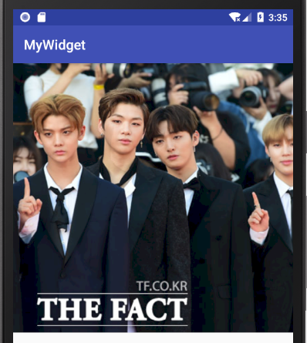
ImageView (계속)

Slide 32
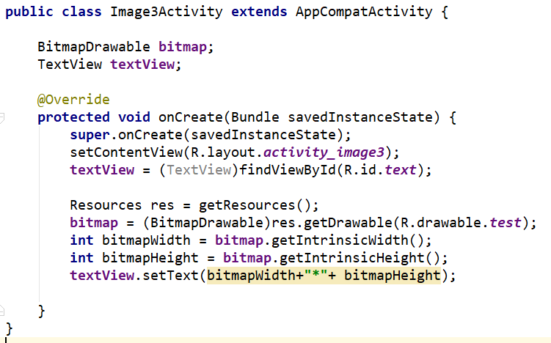
ImageView – 이미지 실제 사이즈 출력

Slide 33
둘째 마당 – CH3. 애플리케이션 구성하기
4-6.
레이아웃 인플레이션 이해하기

Slide 34
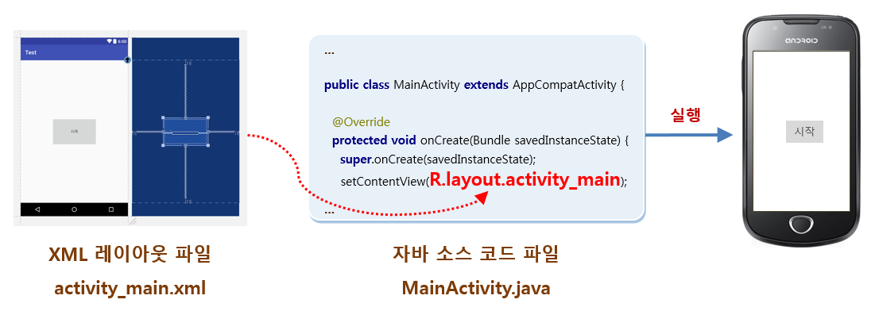
XML 레이아웃 파일과 자바 소스 파일의 매칭
setContentView 메소드에서 XML 레이아웃 파일 매칭
R.layout.레이아웃 파일 이름
1. 레이아웃 인플레이션

Slide 35
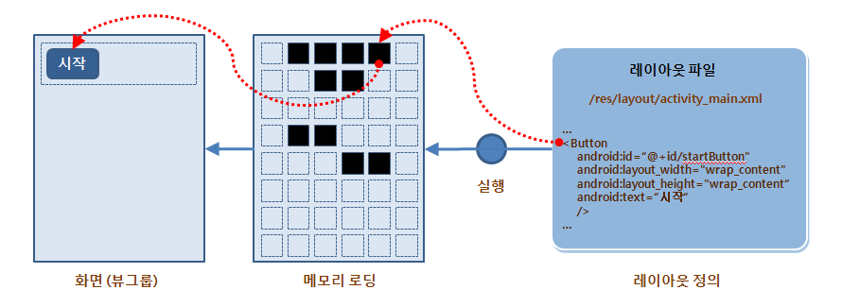
인플레이션이란?
인플레이션 : XML 레이아웃에 정의된 내용이 메모리에 객체화되는 과정
["시작“ 버튼의 레이아웃 인플레이션 과정]
1. 레이아웃 인플레이션

Slide 36
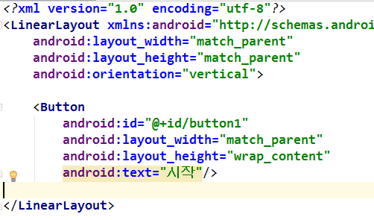
activity-main.xml

Slide 37
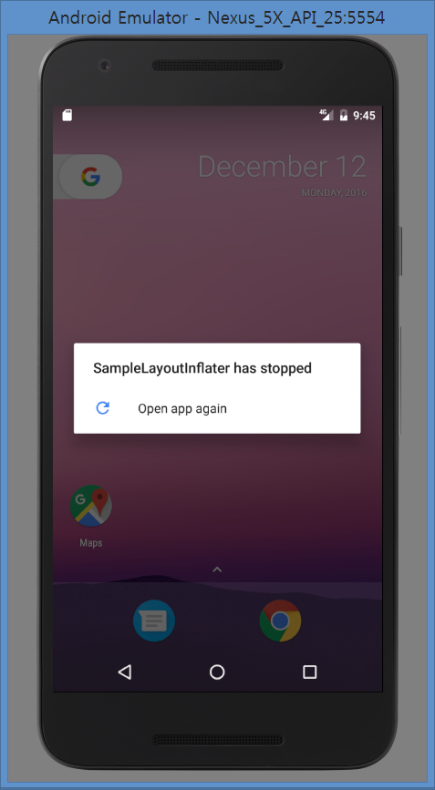
레이아웃 인플레이션의 이해 – 호출 순서
public class MainActivity extends AppCompatActivity {
@Override
public void onCreate(Bundle savedInstanceState) {
super.onCreate(savedInstanceState);
Button button = (Button) findViewById(R.id.button);
button.setText(＂시작됨＂);
setContentView(R.layout.activity_main);
}
}
[setContentView() 코드와 findViewById() 메소드의 호출 순서를 바꾼 경우]
1. 레이아웃 인플레이션

Slide 38
setContentView() 메소드의 역할
[Reference]
public void setContentView (int layoutResID)
public void setContentView (View view [, ViewGroup.LayoutParams params])
setContentView() 메소드의 역할
- 화면에 나타낼 뷰를 지정하는 역할
- XML 레이아웃의 내용을 메모리 상에 객체화하는 역할
[Reference]
getSystemService(Context.LAYOUT_INFLATER_SERVICE)
전체 화면 중에서 일부분만을 차지하는 화면 구성요소들을 XML 레이아웃에서 로딩하여 보여줄 수 없을까?
- LayoutInflater 라는 클래스를 제공하며, 이 클래스는 시스템 서비스로 제공됨
1. 레이아웃 인플레이션

Slide 39
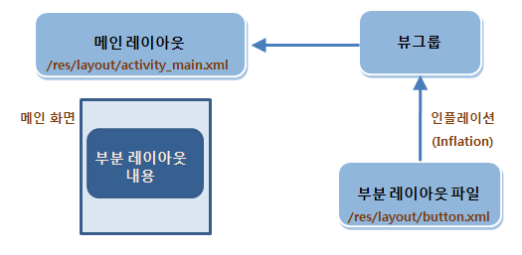
레이아웃 인플레이션의 개념도
[화면의 일부분을 XML 레이아웃 파일의 내용으로 적용하는 과정]
1. 레이아웃 인플레이션

Slide 40
레이아웃 인플레이션 메소드
[Reference]
View inflate (int resource, ViewGroup root)
[Reference]
static Layoutlnflater Layoutlnflater.from (Context context)
[Reference]
static View inflate (Context context, int resource, ViewGroup root)
1. 레이아웃 인플레이션

Slide 41
화면 전체와 화면 일부
안드로이드에서 화면 : 소스와 화면 구성이 분리되어 있음
- 자바 소스 1개
- XML 레이아웃 1개
화면 전체 : 액티비티 → setContentView 에서 인플레이션
- 액티비티를 위한 자바 소스 1개 : MainActivity.java
- 액티비티를 위한 XML 레이아웃 1개 : activity_main.xml
부분 화면 → 수동으로 인플레이션
- 부분화면을 위한 자바 소스 1개 또는 뷰 (뷰가 1개의 소스 파일로 분리될 수 있음)
- 부분화면을 위한 XML 레이아웃 1개 : singer.xml
1. 레이아웃 인플레이션

Slide 42
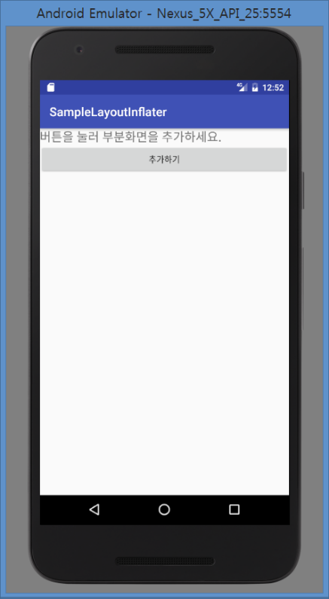
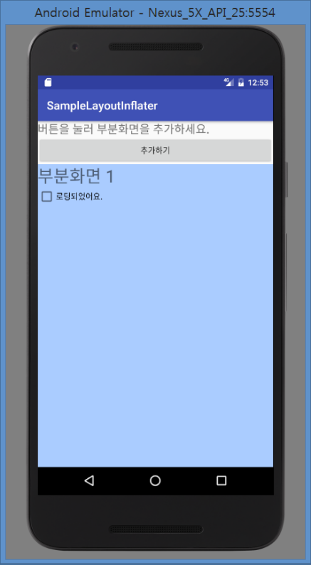
레이아웃 인플레이션 예제
레이아웃 인플레이션 예제
화면의 일부로 추가할 뷰의 XML 레이아웃 정의
레이아웃 인플레이션 후 자바 코드에서 화면의 일부로 추가
메인 액티비티의
XML 레이아웃
화면 일부의
XML 레이아웃
레이아웃 코드 작성
레이아웃 코드 작성
메인 액티비티 코드
메인 액티비티 코드 작성
1. 레이아웃 인플레이션

Slide 43
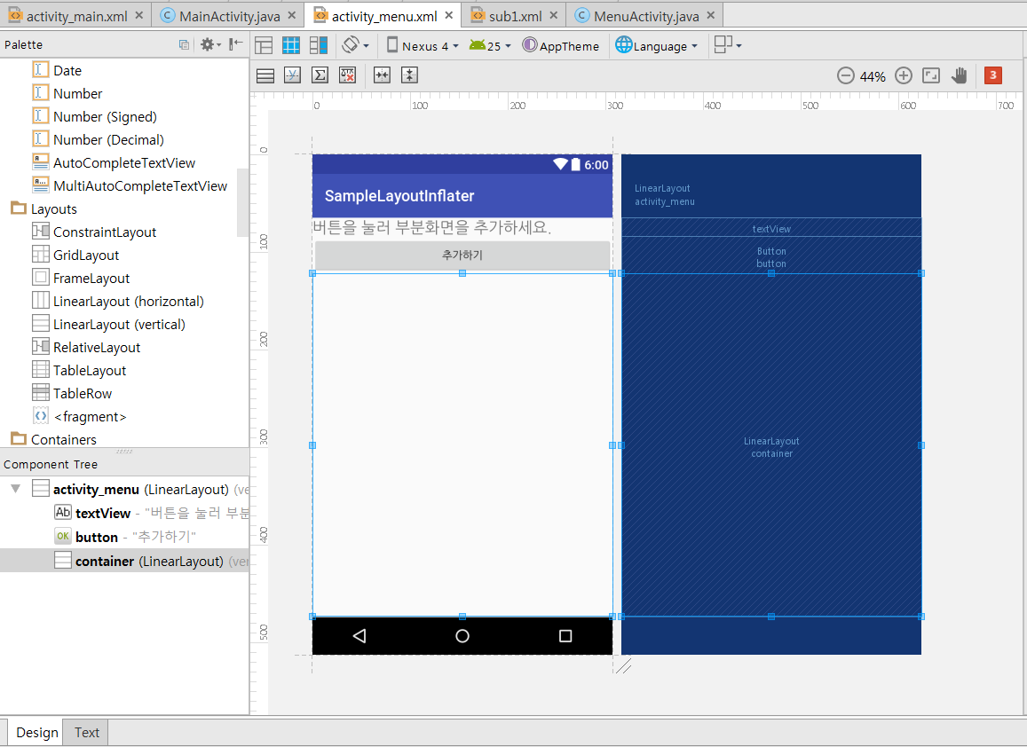
메인 액티비티의 레이아웃
위쪽에 버튼을 배치하고 아래쪽에 다른 레이아웃이 들어갈 공간을 확보
1. 레이아웃 인플레이션

Slide 44
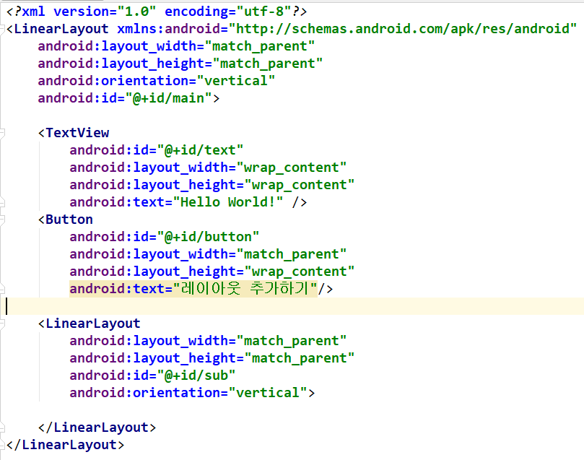
메인 액티비티의 레이아웃
버튼을 눌러 부분화면을 추가하세요
1. 레이아웃 인플레이션

Slide 45


부분 화면을 위한 레이아웃
sub1.xml 파일로 만들고 텍스트뷰와 체크박스 위젯 추가한 후 배경색 설정
1. 레이아웃 인플레이션

Slide 46


sub.xml

Slide 47

자바 코드 작성

Slide 48

레이아웃 인플레이션 메소드

